Slide 1
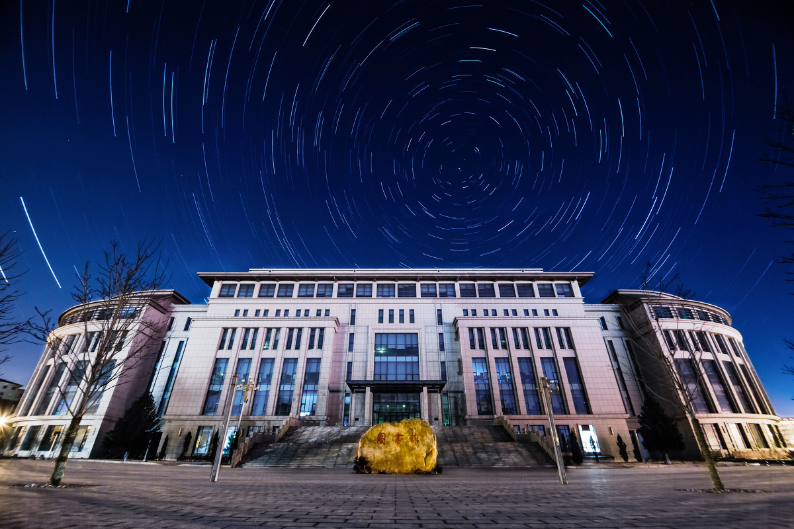


Transformer在CV领域的应用
大工至善 大学至真
汇报人：贾新博

Slide 2
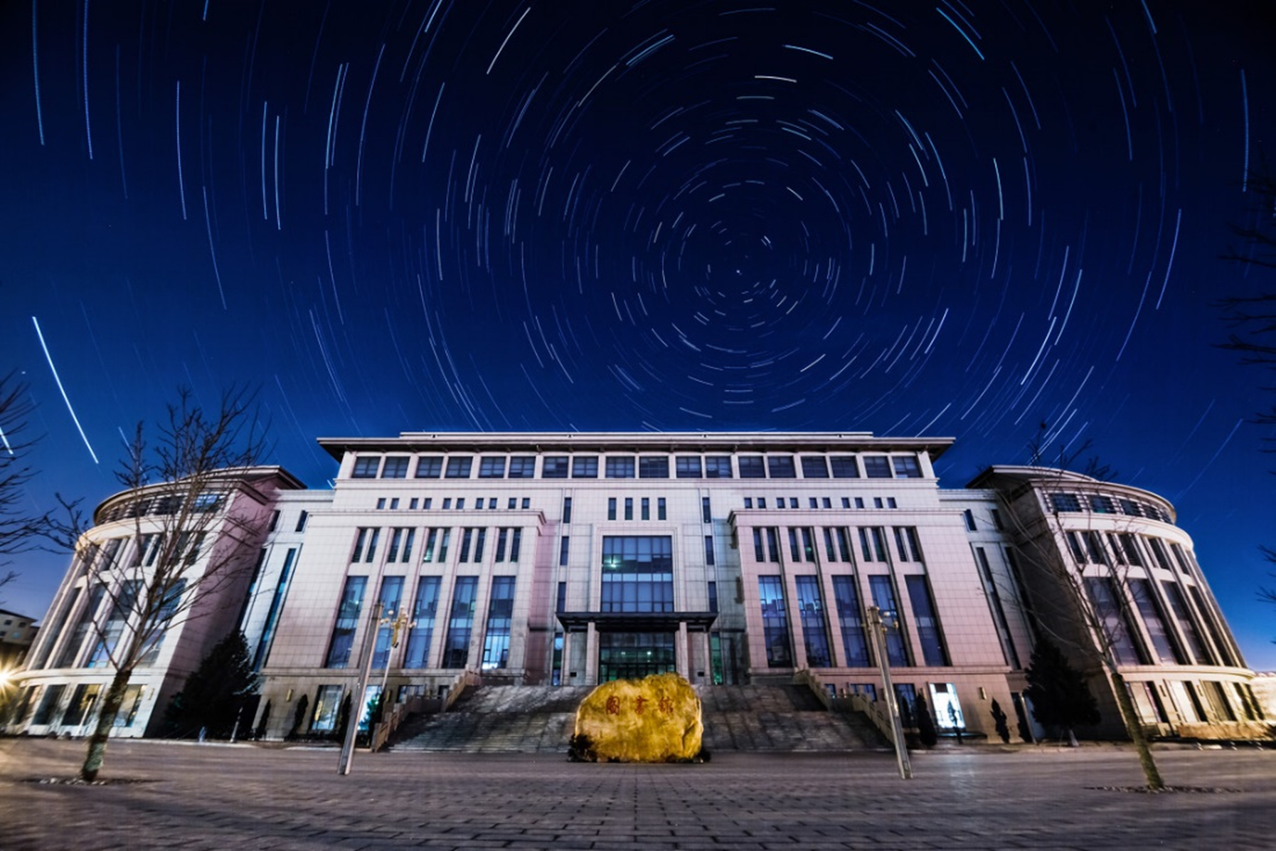
01
研究背景
CONTENTS
02
网络结构
目录
03
应用领域
04
发展方向

Slide 3
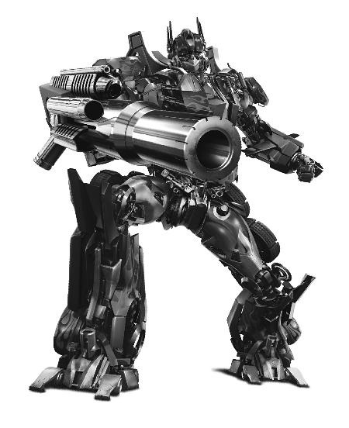

01
研究背景
Research Background

Slide 4
研究背景
01
自然语言处理
自然语言处理（ Natural Language Processing, NLP）是人工智能领域的一个重要方向，它通过某些基于概率的算法，编码分析人类日常生活中所使用的自然语言，并最终得到输出结果。
NLP的工作流程为：文本预处理------>文本表示------>分析与建模。
自然语言处理的应用领域广泛，如语言翻译、语音识别、文本续写和情感分析等都属于这一领域下的子任务。

Slide 5
研究背景
01
词嵌入
现有的机器学习方法往往无法直接处理文本数据，因此需要找到合适的方法，将文本数据转换为数值型数据，由此引出了Word Embedding的概念。
词嵌入将每个单词映射到单独的向量，在映射过程中，会考虑每个单词及其周围的单词。由此产生的向量可以更好地分析比较单词和上下文。
词嵌入当前使用机器学习和深度学习的方法来完成映射，主流的算法有word2vec、GloVe和spaCy。

Slide 6
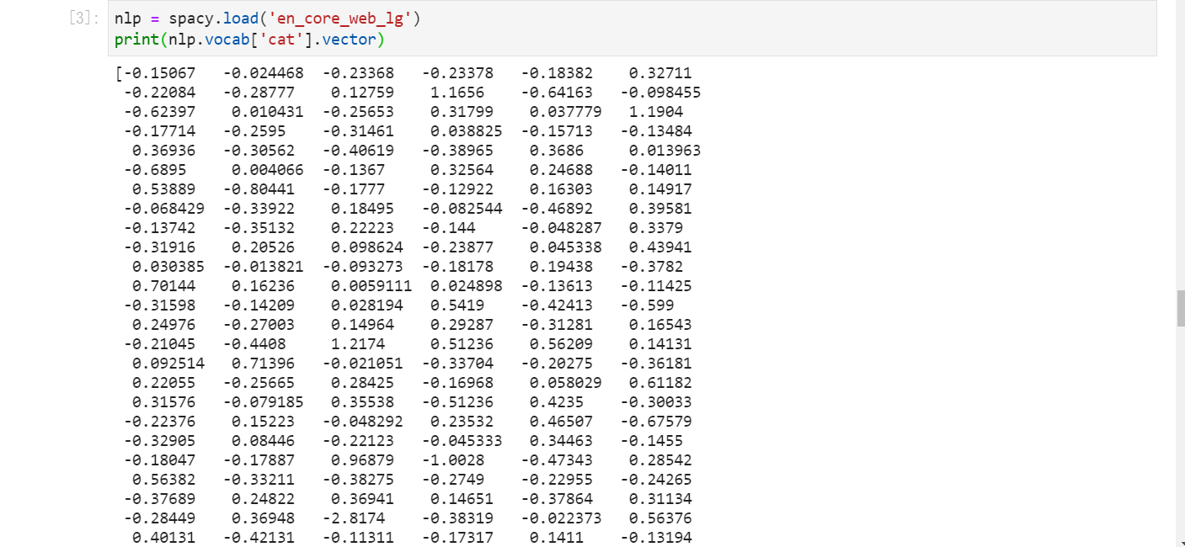
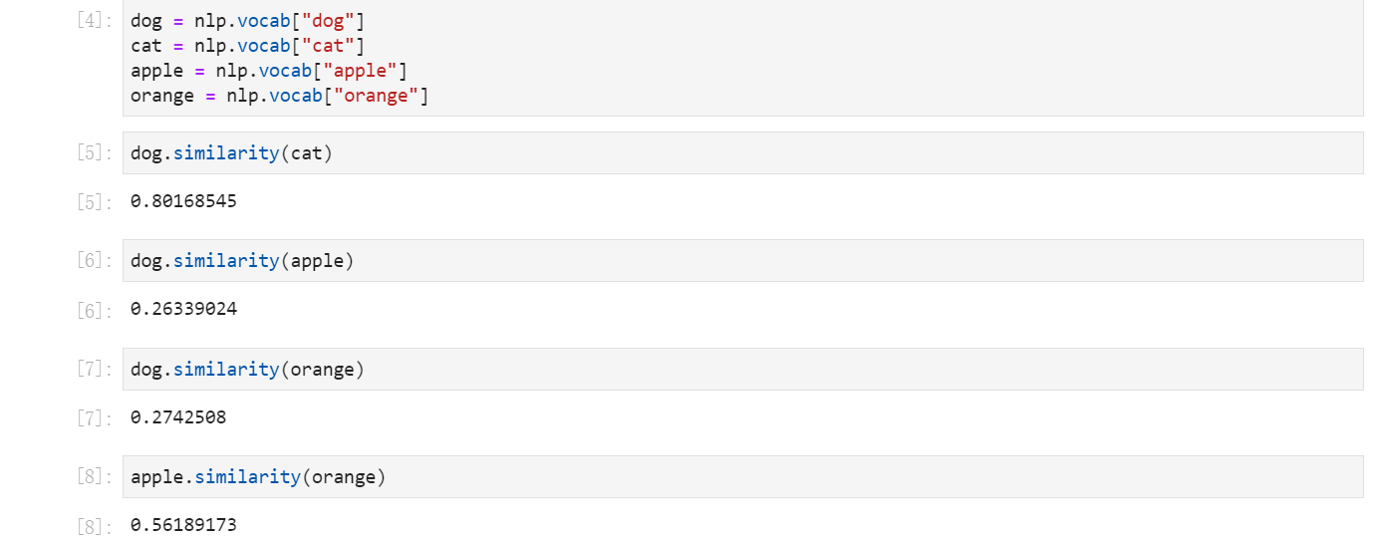
研究背景
01

Slide 7
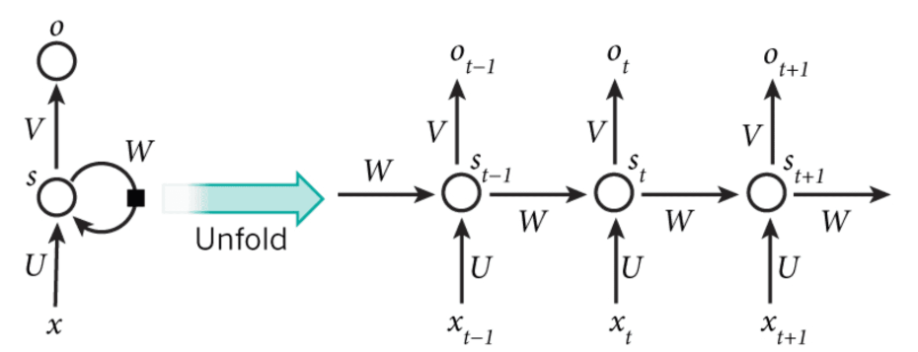
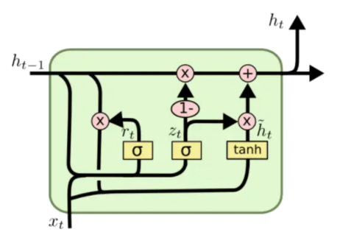
研究背景
01
自然语言处理的RNN与LSTM
RNN
LSTM

Slide 8
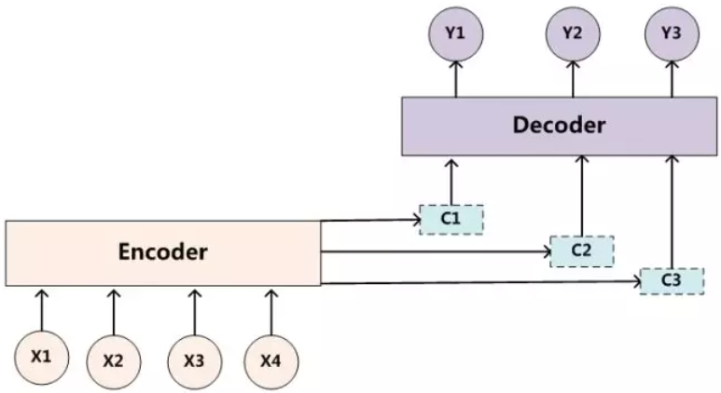
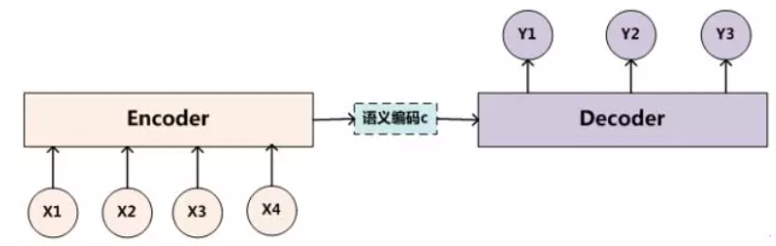
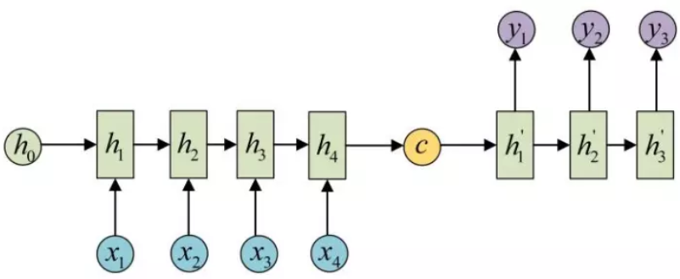
研究背景
01
Seq2Seq模型

Slide 9
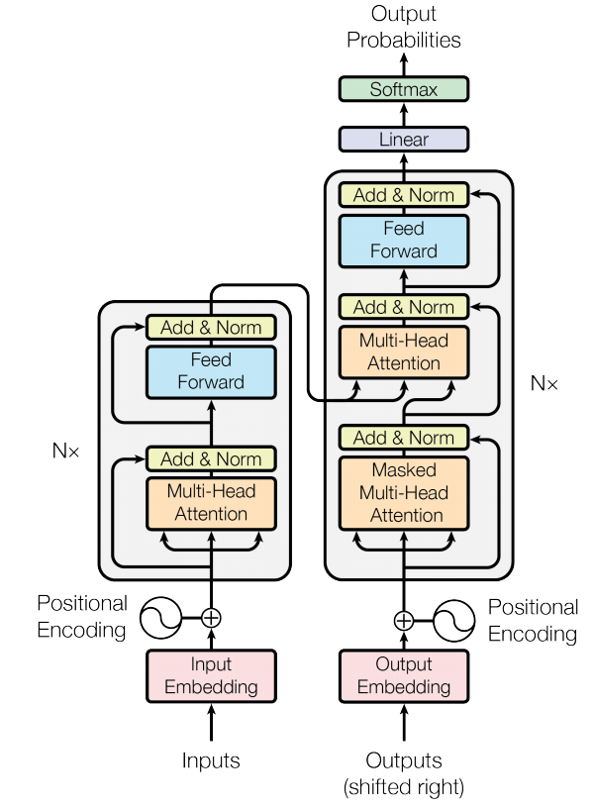
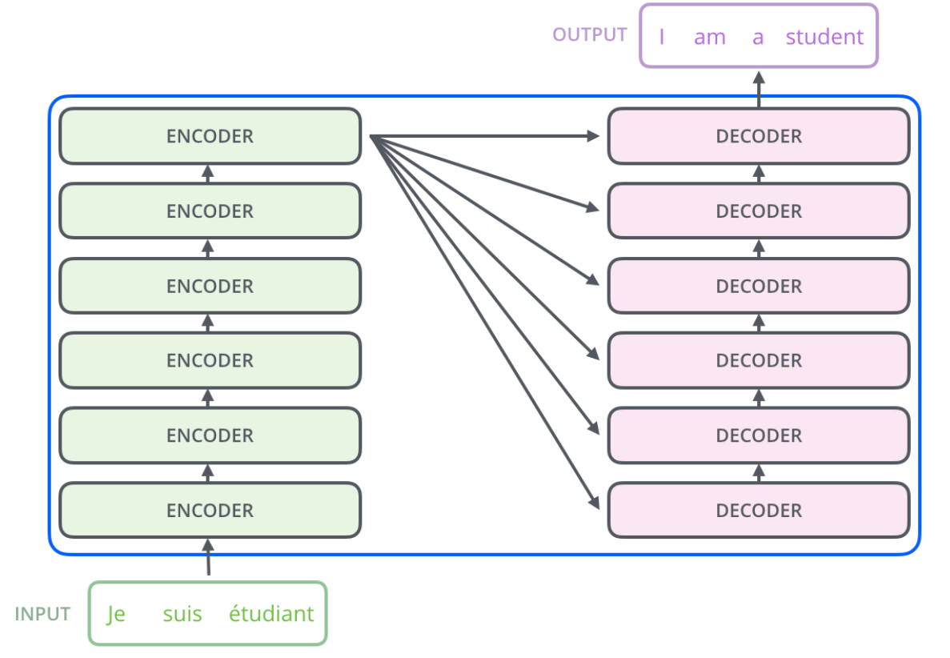
研究背景
01
Vaswani A , Shazeer N , Parmar N , et al. Attention Is All You Need[J]. arXiv, 2017.

Slide 10
研究背景
01
长序列依赖问题
RNN
LSTM
输出定长问题
引入自注意力
Seq2Seq
Transformer
抛弃RNN主干
https://blog.csdn.net/sophicchen/article/details/103381017

Slide 11
02
网络结构
Network Architecture

Slide 12
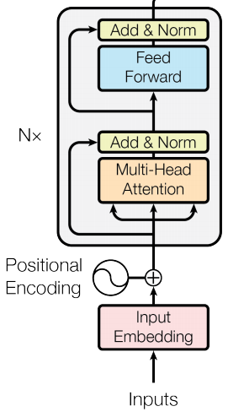
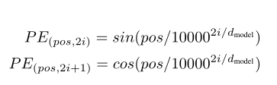
网络结构
02
位置编码
1. 需要体现同一个单词在不同位置的区别
2. 需要体现一定的先后次序关系，并且在一定范围内的编码差异不应当依赖于文本长度，具有一定不变性
https://zhuanlan.zhihu.com/p/106644634

Slide 13
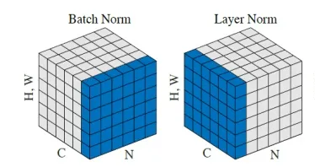
网络结构
02
BN与LN
https://zhuanlan.zhihu.com/p/106644634

Slide 14
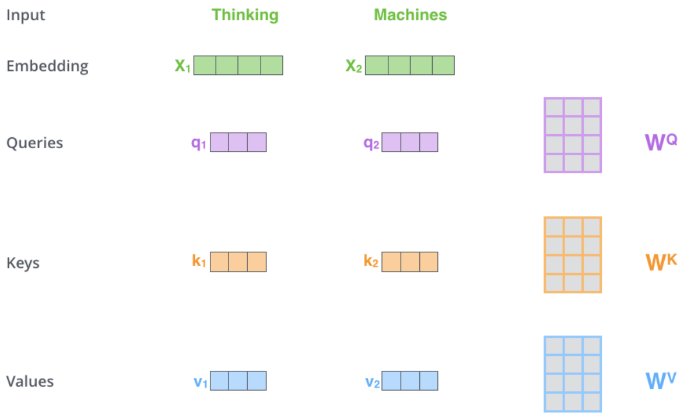
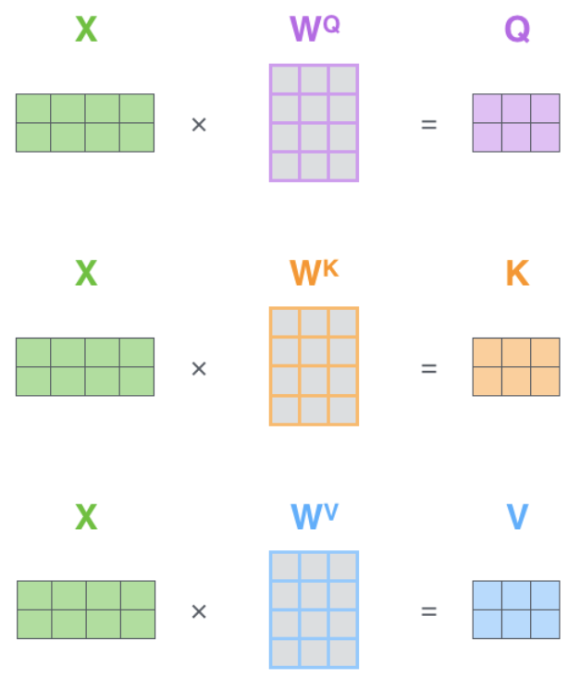
网络结构
01
自我注意力机制

Slide 15
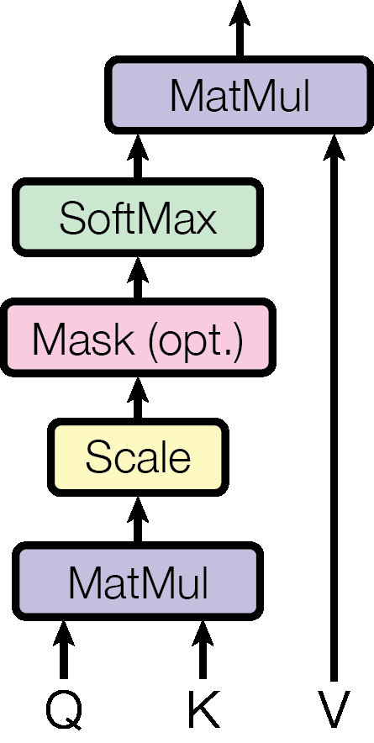
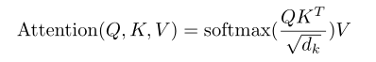
网络结构
01
自我注意力机制

Slide 16
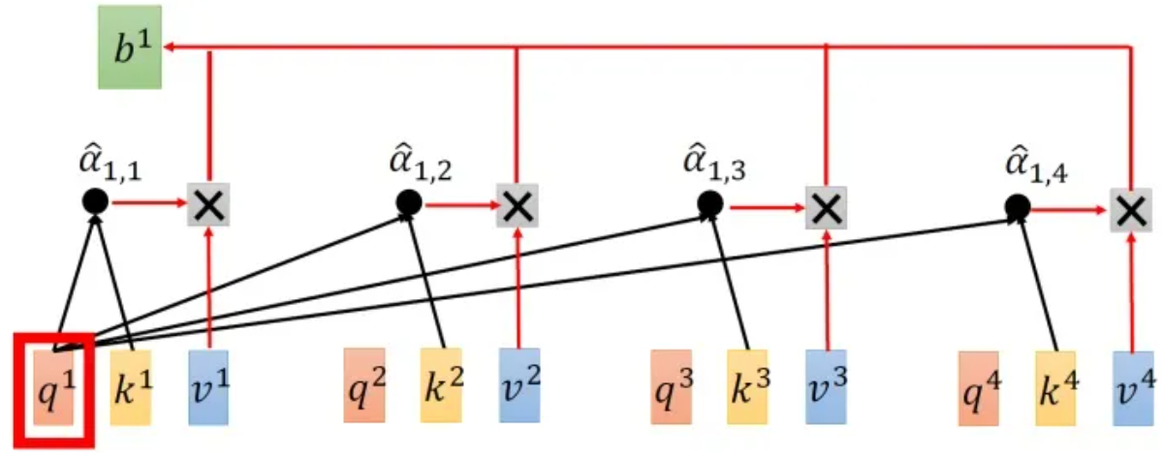
网络结构
01
自我注意力机制

Slide 17
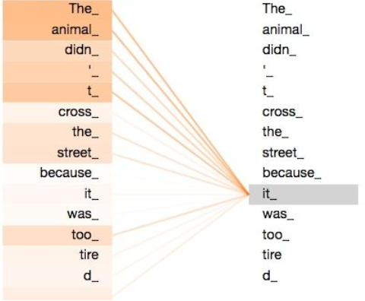
网络结构
01
自我注意力机制

Slide 18
网络结构
01
自我注意力机制

Slide 19
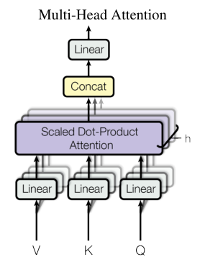

网络结构
01
自我注意力机制
1.一步到位获取全局与局部的关系，不会像RNN那样对长期依赖的捕捉会受到序列长度的限制
2.每步的结果不依赖于上一步，可以做成并行的模式
3.相比CNN与RNN，参数少，模型复杂度低

Slide 20
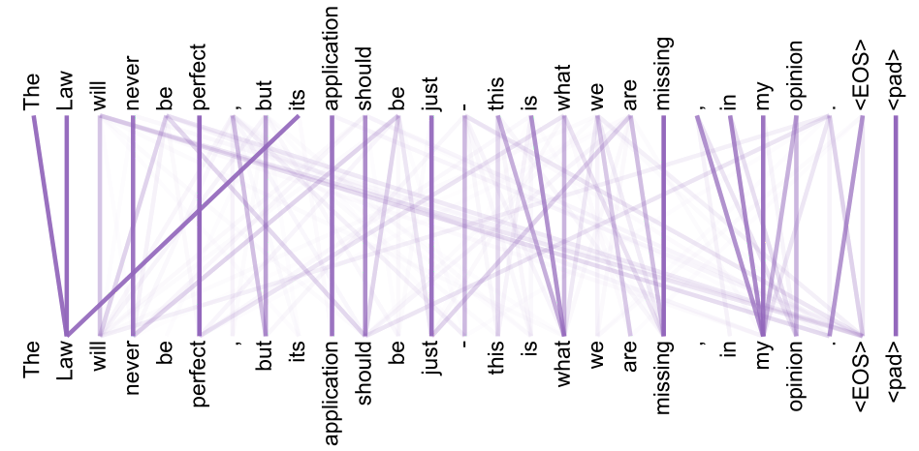
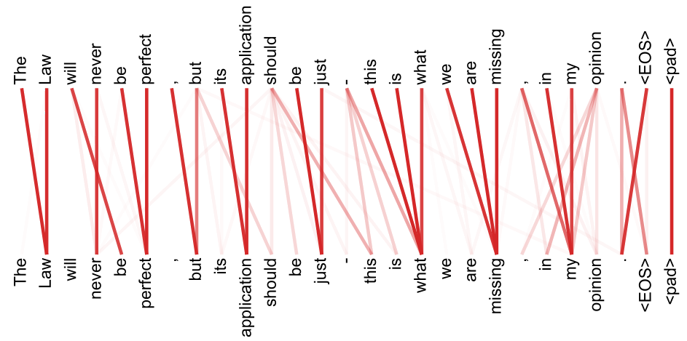
网络结构
02

Slide 21
网络结构
02
Mask层
防止在训练的时候使用未来的输出的信息，将当前输入信息之后的所有信息都mask掉，保证预测位置i的信息只能基于比i小的输出。
Multi-Head层
它的输入包括两个部分，第一个部分是第一个子层的输出，第二个部分是encoder层的输出，这样将encoder层和decoder层串联起来，以进行词与词之间的信息交换，这里信息交换是通过共享K,V的值实现的。
K&V
Q

Slide 22
基本结构
01
运行流程

Slide 23
基本结构
01
运行流程

Slide 24
03
应用领域
Application Field

Slide 25
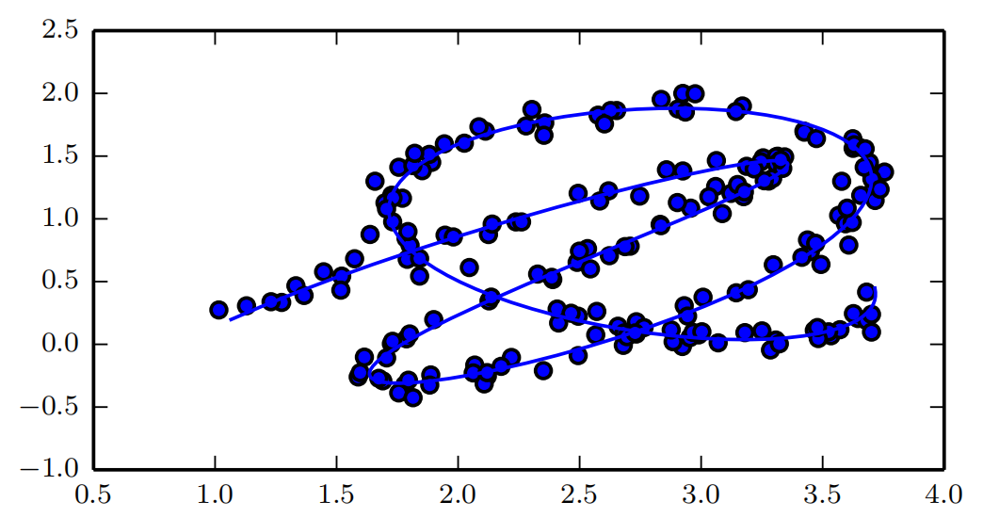
分析与应用
02
流形学习
从一个二维空间的分布中抽取的数据样本，这些样本实际上聚集在一维流形附近，像一个缠绕的带子。实线代表学习器应该推断的隐式流形。
流形学习算法通过一个假设来克服这个障碍，该假设认为空间中大部分区域都是无效的输入，有意义的输入只分布在包含少量数据点的子集构成的一组流形中。

Slide 26
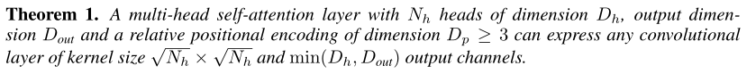
分析与应用
02
CNN与Transformer
在只使用注意力层的网络结构中，网络可以学习到关注每个像素周围网格模式，这与卷积层功能类似。同时，通过理论层面的数学公式推导，也可以证明：单个多头自注意力层结合相对位置编码后可以表达任意卷积层。
Cordonnier J B , Loukas A , Jaggi M . On the Relationship between Self-Attention and Convolutional Layers[J]. 2019.

Slide 27
分析与应用
02
CNN与Transformer
CNN对图像问题有天然的归纳偏置，如平移不变性等。CNN通过不断地堆积卷积层来完成对图像从局部信息到全局信息的提取。不断堆积的卷积层慢慢地扩大了感受野直至覆盖整个图像。
Transformer并不假定从局部信息开始，而且一开始就利用注意力的方式来捕获全局的上下文信息从而对目标建立起远距离的依赖，从而提取出更强有力的特征。
Transformer与CNN相比，学习难度更大一些，但Transformer学习长依赖的能力更强，在大数据集下效果出色。

Slide 28
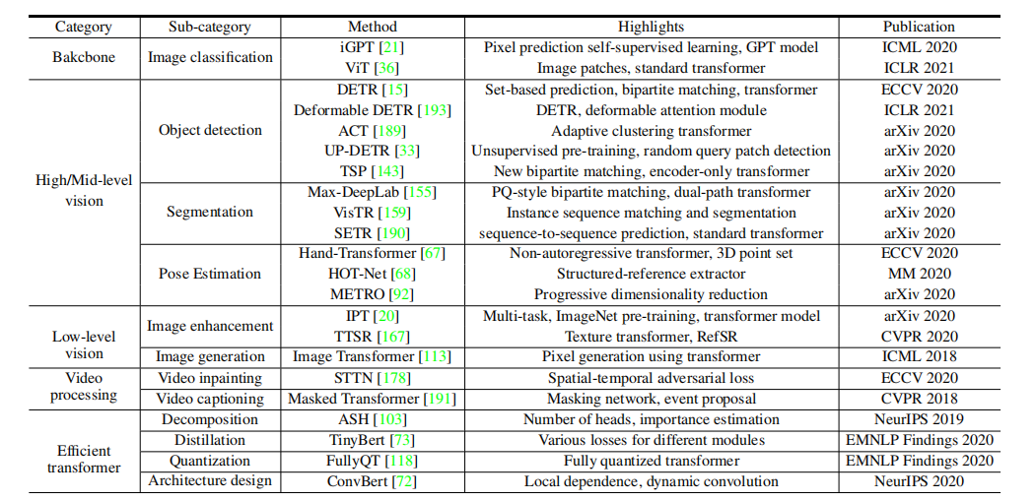
分析与应用
01
当前应用方向
Han K , Wang Y , Chen H , et al. A Survey on Visual Transformer[J]. 2020.

Slide 29
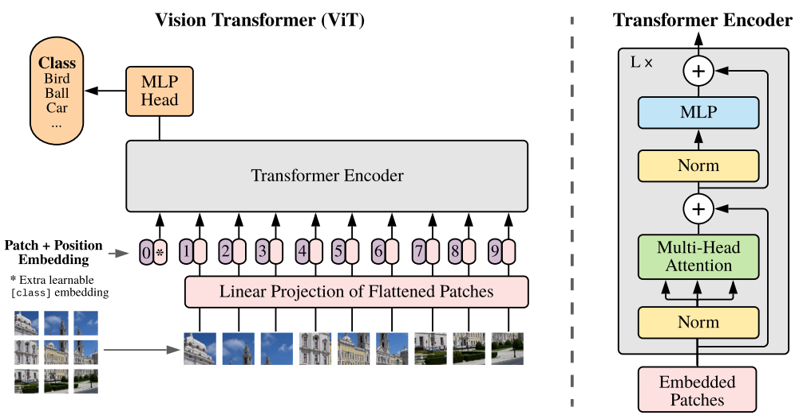
分析与应用
02
ViT
(N,H,W,C) (N,H*W*C)
Dosovitskiy A , Beyer L , et al. An Image is Worth 16x16 Words: Transformers for Image Recognition at Scale[J]. 2020.

Slide 30
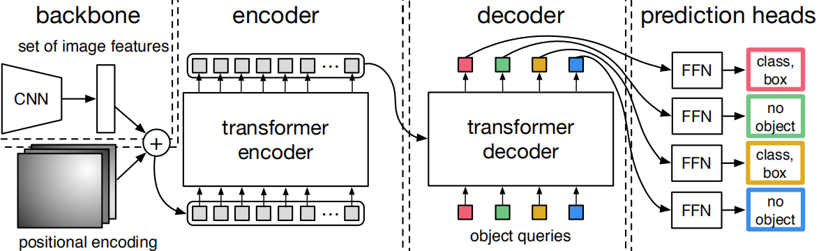
分析与应用
02
DETR
Carion N , Massa F , Synnaeve G , et al. End-to-End Object Detection with Transformers[J]. 2020.

Slide 31
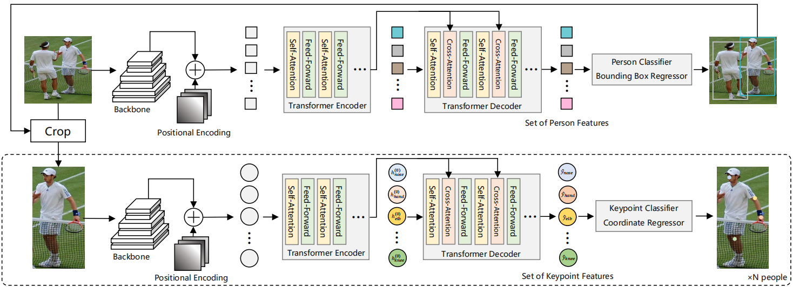
分析与应用
02
PRTR
Li K , Wang S , Zhang X , et al. Pose Recognition with Cascade Transformers[J]. 2021.

Slide 32
04
发展方向
Development Direction

Slide 33
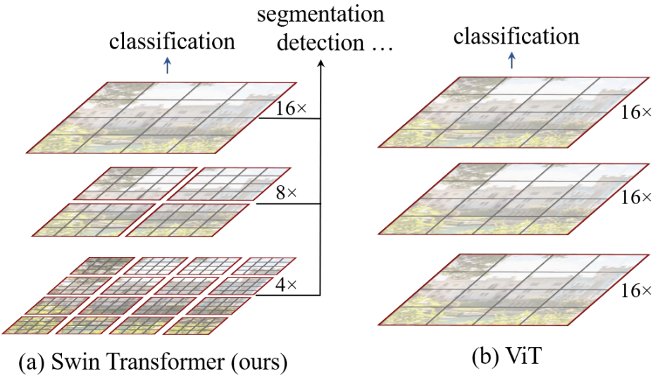
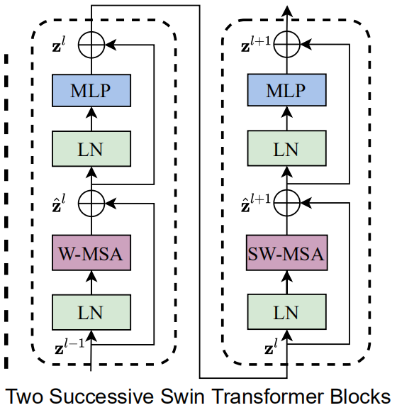
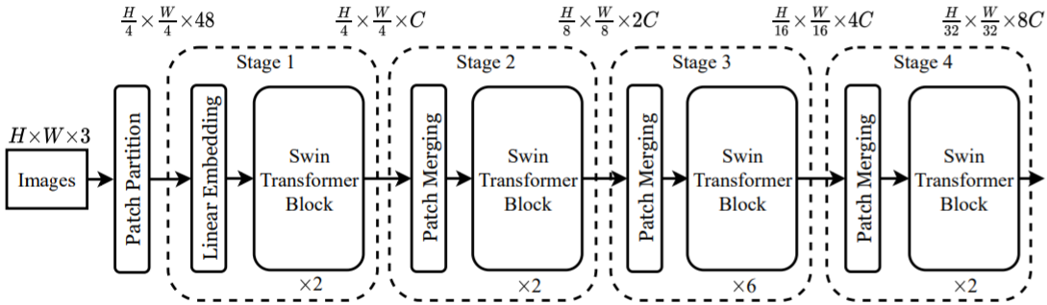
分析与应用
02
Swin Transformer
Liu Z , Lin Y , Cao Y , et al. Swin Transformer: Hierarchical Vision Transformer using Shifted Windows[J]. 2021.

Slide 34
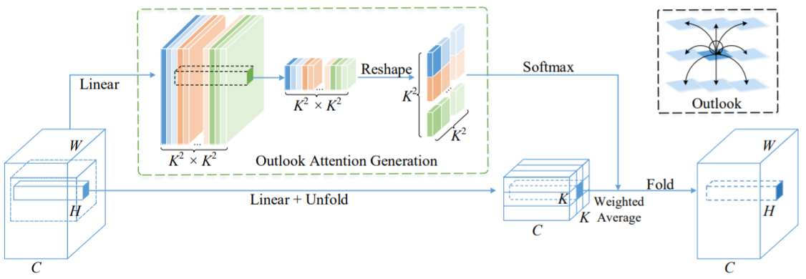
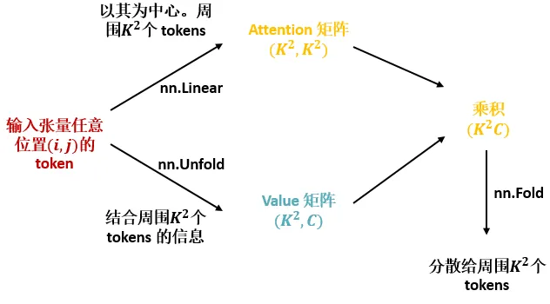
分析与应用
02
VOLO
Yuan L , Hou Q , Jiang Z , et al. VOLO: Vision Outlooker for Visual Recognition[J]. 2021.

Slide 35
分析与应用
04
参考文献
[1] Vaswani A , Shazeer N , Parmar N , et al. Attention Is All You Need[J]. arXiv, 2017.
[2] Cordonnier J B , Loukas A , Jaggi M . On the Relationship between Self-Attention and Convolutional Layers[J]. 2019.
[3] Han K , Wang Y , Chen H , et al. A Survey on Visual Transformer[J]. 2020.
[4] Dosovitskiy A , Beyer L , Kolesnikov A , et al. An Image is Worth 16x16 Words: Transformers for Image Recognition at Scale. 2020.

Slide 36
分析与应用
04
参考文献
[5] Carion N , Massa F , Synnaeve G , et al. End-to-End Object Detection with Transformers[J]. 2020.
[6] Li K , Wang S , Zhang X , et al. Pose Recognition with Cascade Transformers[J]. 2021.
[7] Liu Z , Lin Y , Cao Y , et al. Swin Transformer: Hierarchical Vision Transformer using Shifted Windows[J]. 2021.
[8] Yuan L , Hou Q , Jiang Z , et al. VOLO: Vision Outlooker for Visual Recognition[J]. 2021.

Slide 37
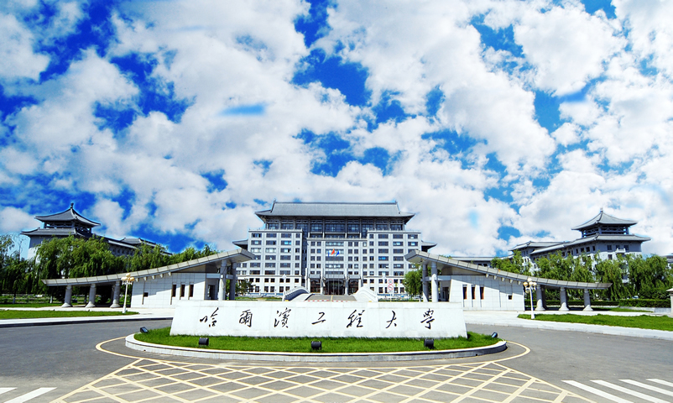

感谢倾听
大工至善 大学至真

Slide 38
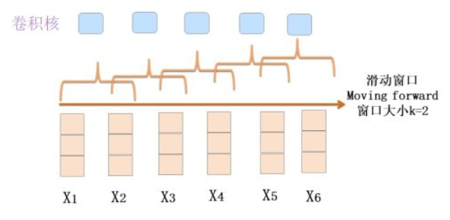
研究背景
01
自然语言处理的RNN与CNN
RNN
CNN

Slide 39
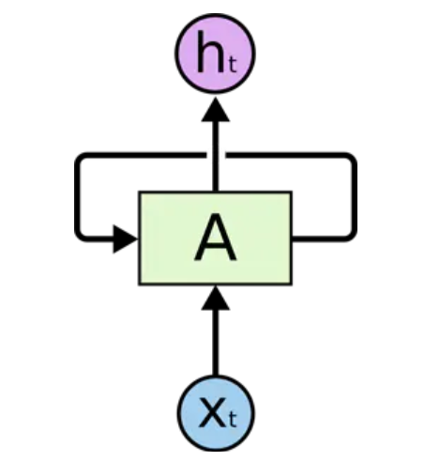
研究背景
01
RNN
循环神经网络（Recurrent Neural Network，RNN）是一种以序列数据为输入来进行建模的深度学习模型，它是一维序列数据建模最常用的方法。
CNN
卷积神经网络（Convolutional Neural Networks, CNN）是一类包含卷积计算且具有深度结构的前馈神经网络，是深度学习的代表算法之一，可用于计算机视觉，自然语言处理等领域。

